Slide 1

🚫 Proibido Compartilhamento e Revenda 🚫
Este slide é de propriedade exclusiva da Ferramenta EBD - Abra a Jaula e destina-se apenas ao uso dos assinantes. Qualquer compartilhamento, revenda ou distribuição não autorizada é estritamente proibido.
🔒 Uso Exclusivo do Assinante 🔒
Este conteúdo é exclusivo e deve ser utilizado somente pelo assinante da Ferramenta EBD. Qualquer reprodução, total ou parcial, sem autorização expressa é considerada uma violação dos direitos autorais.
🏴‍☠ Pirataria é Crime! 🏴‍☠
Se você encontrar este slide sendo vendido ou baixado por meio de sites, blogs ou grupos de redes sociais, saiba que isso está sendo feito de forma pirata e por má fé. Denuncie qualquer uso indevido!
Caso tenha adquirido esse material em outro lugar que não seja na plataforma da Ferramenta EBD – Abra a Jaula, abençoe o trabalho e esforço dos produtores para que possam continuar produzindo. Aperte neste link e seja assinante do material original: https://abraajaula.com/ferramenta-ebd/
Não se preocupe, essa folha de slide não atrapalhará sua apresentação.
Att
Equipe: Ferramenta EBD

Slide 2

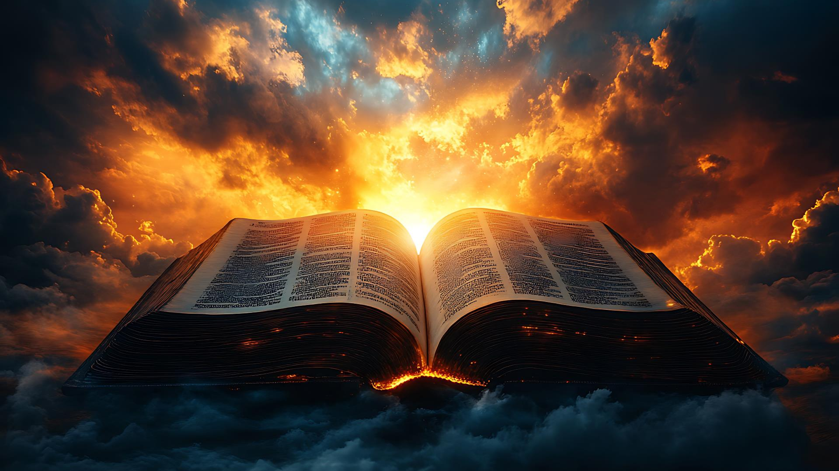


LIÇÃO 13
29 de Dezembro de 2024
4º trimestre 2024
As Promessas de Deus São Infalíveis

Slide 3



TEXTO ÁUREO
“Deus não é homem, para que minta; nem filho de homem, para que se arrependa; porventura, diria ele e não o faria? Ou falaria e não o confirmaria?” (Nm 23.19)

Slide 4


VERDADE PRÁTICA
As promessas de Deus são infalíveis porque Deus e sua Palavra sempre cumprem um propósito.

Slide 5



TEXTO BÍBLICO
Salmos 102.25-27; 2 Pedro 3.8-13

Slide 6
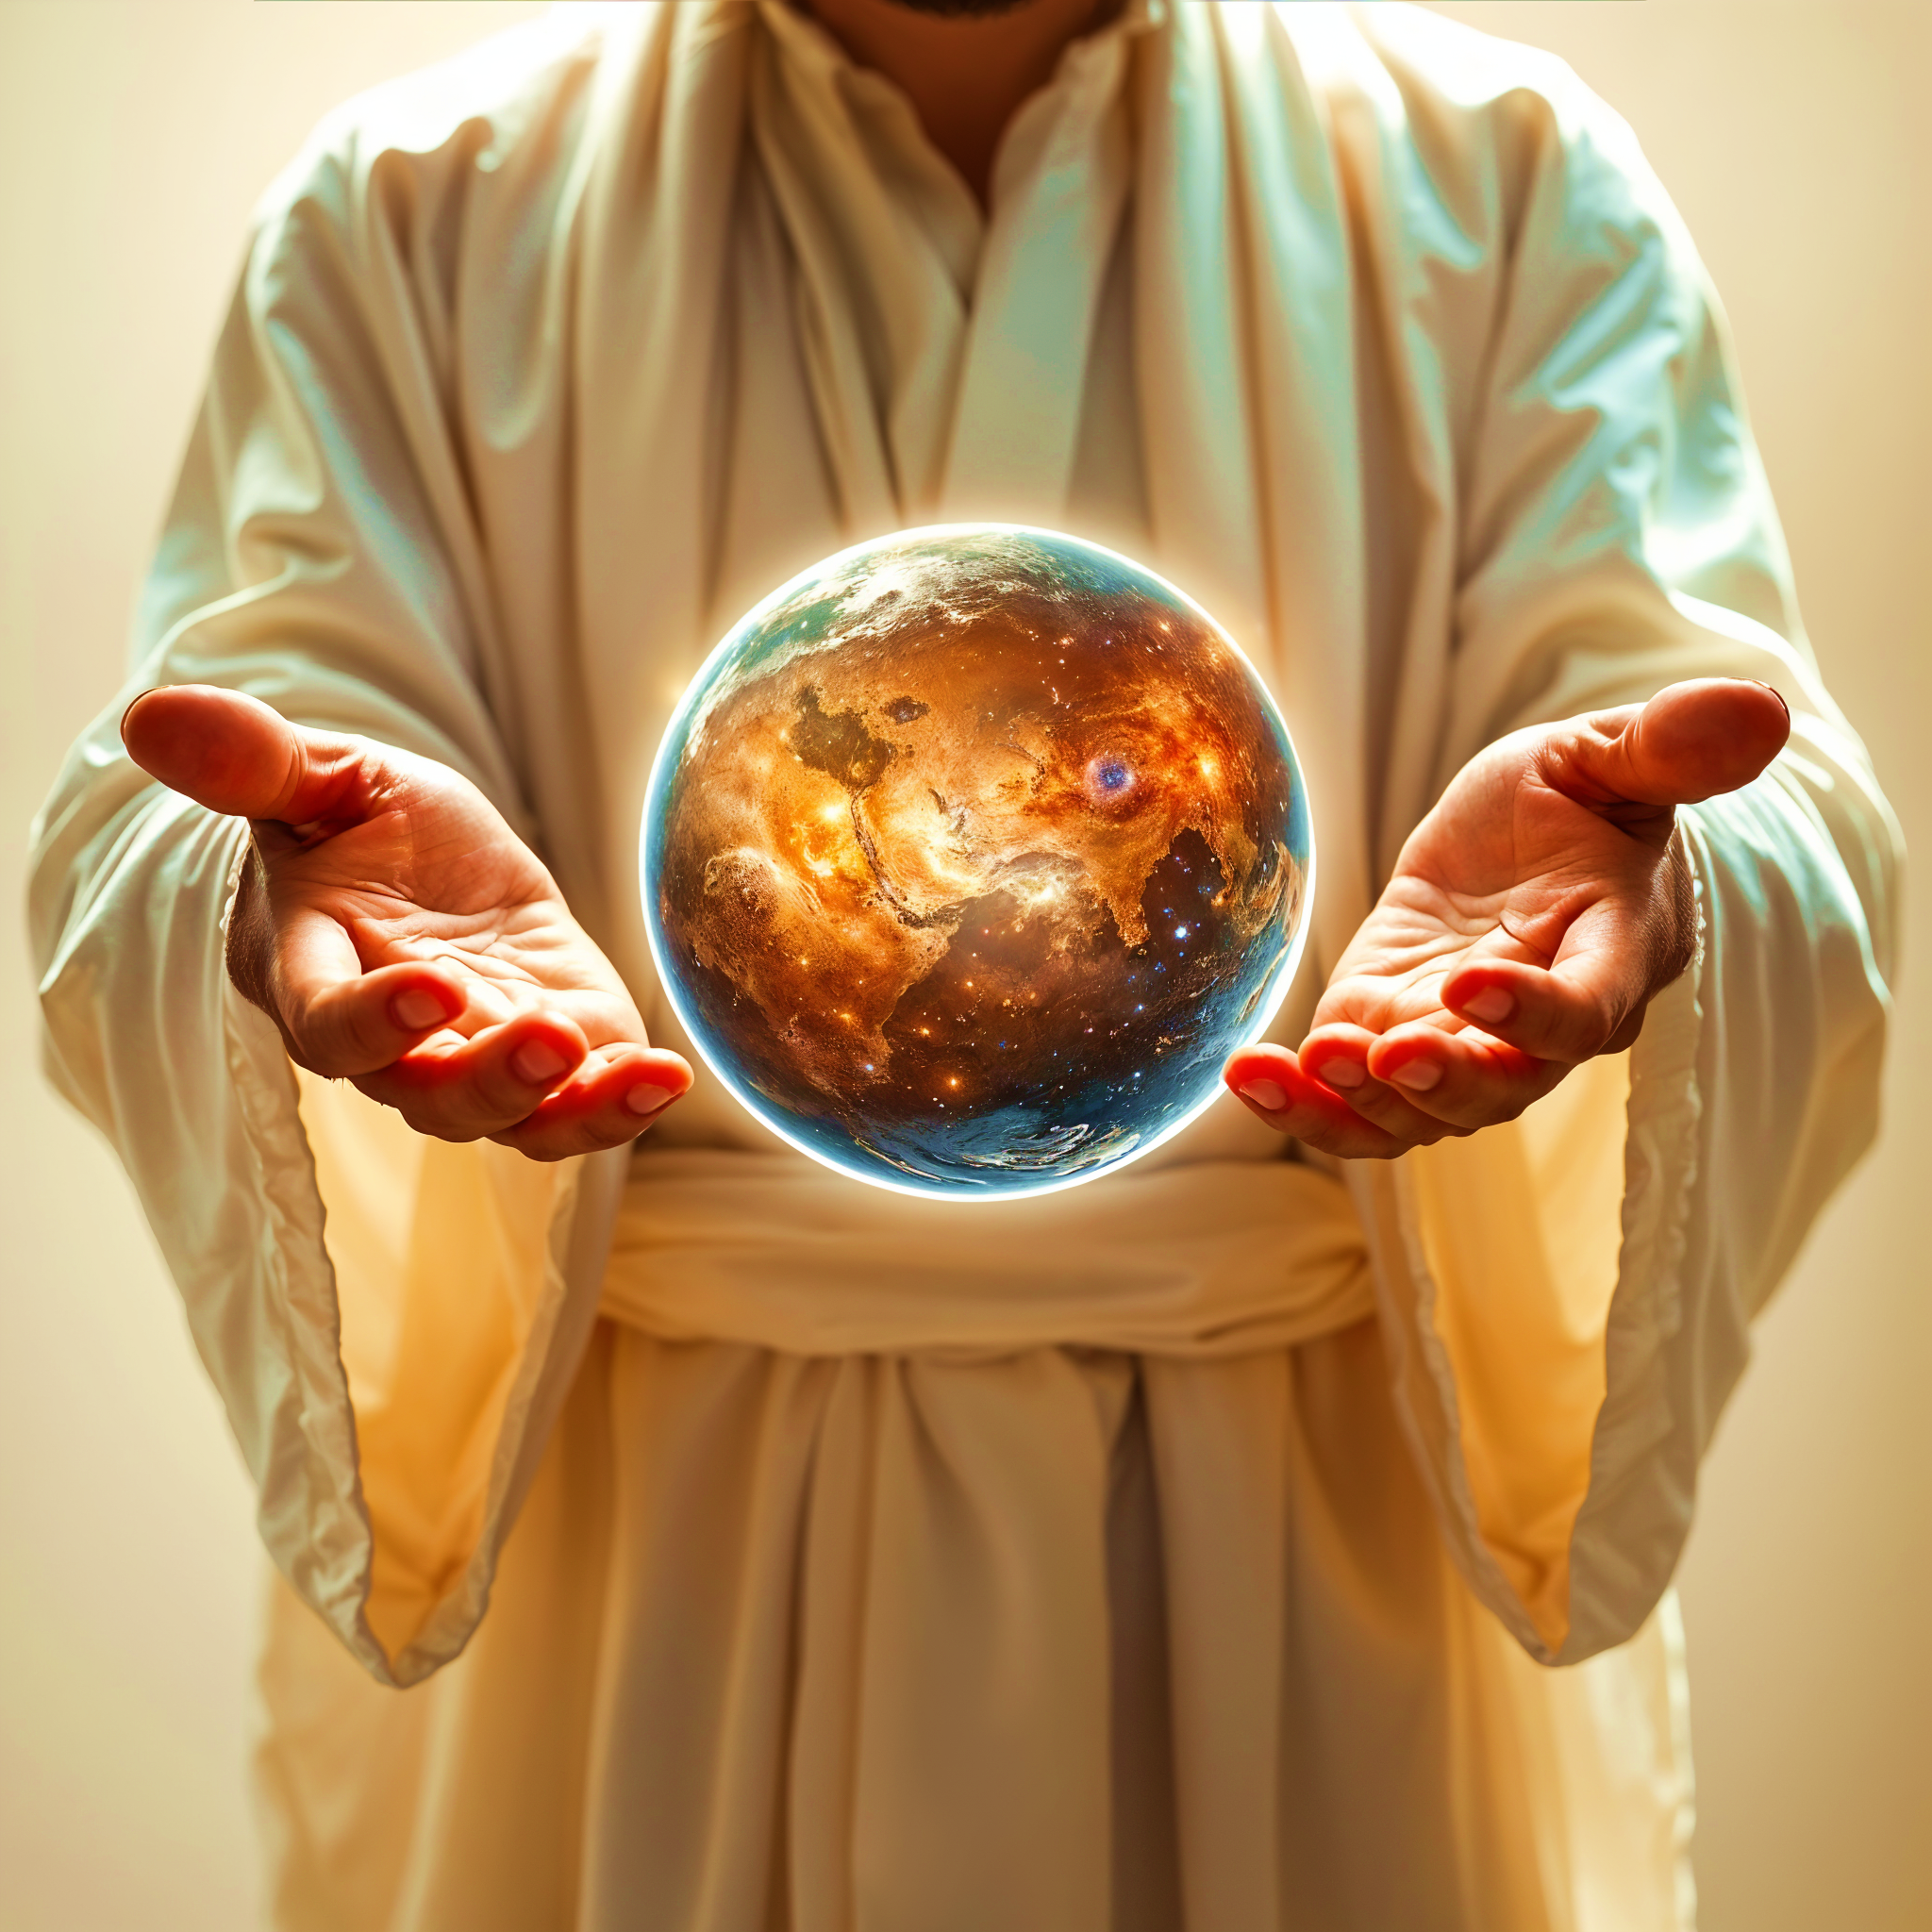


INTRODUÇÃO
A Bíblia revela atributos exclusivos de Deus:
sua onipotência, onipresença, onisciência, e, o que enfatizaremos nesta lição, sua imutabilidade.
Por isso, Ele não falha em suas santas promessas, tanto no Antigo quanto no Novo Testamento.

Slide 7

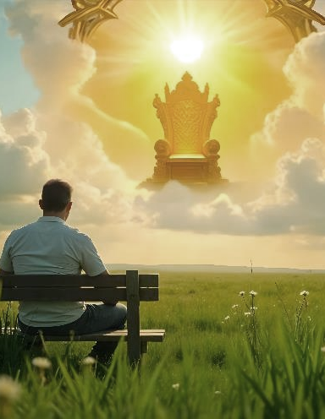
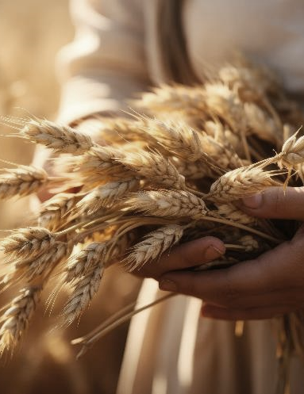

OBJETIVOS DA LIÇÃO

Slide 8

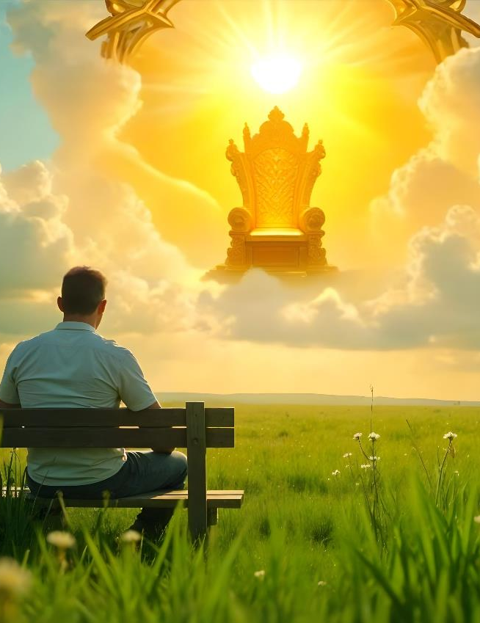
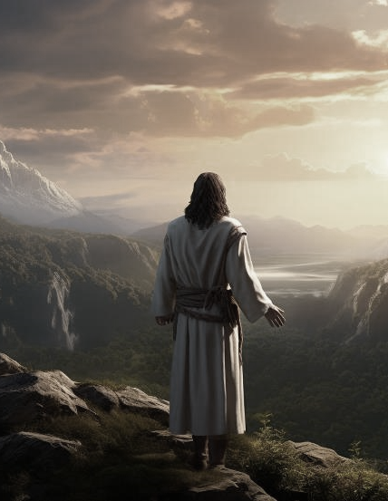
1
APRESENTAR
a doutrina bíblica da infalibilidade de Deus

Slide 9
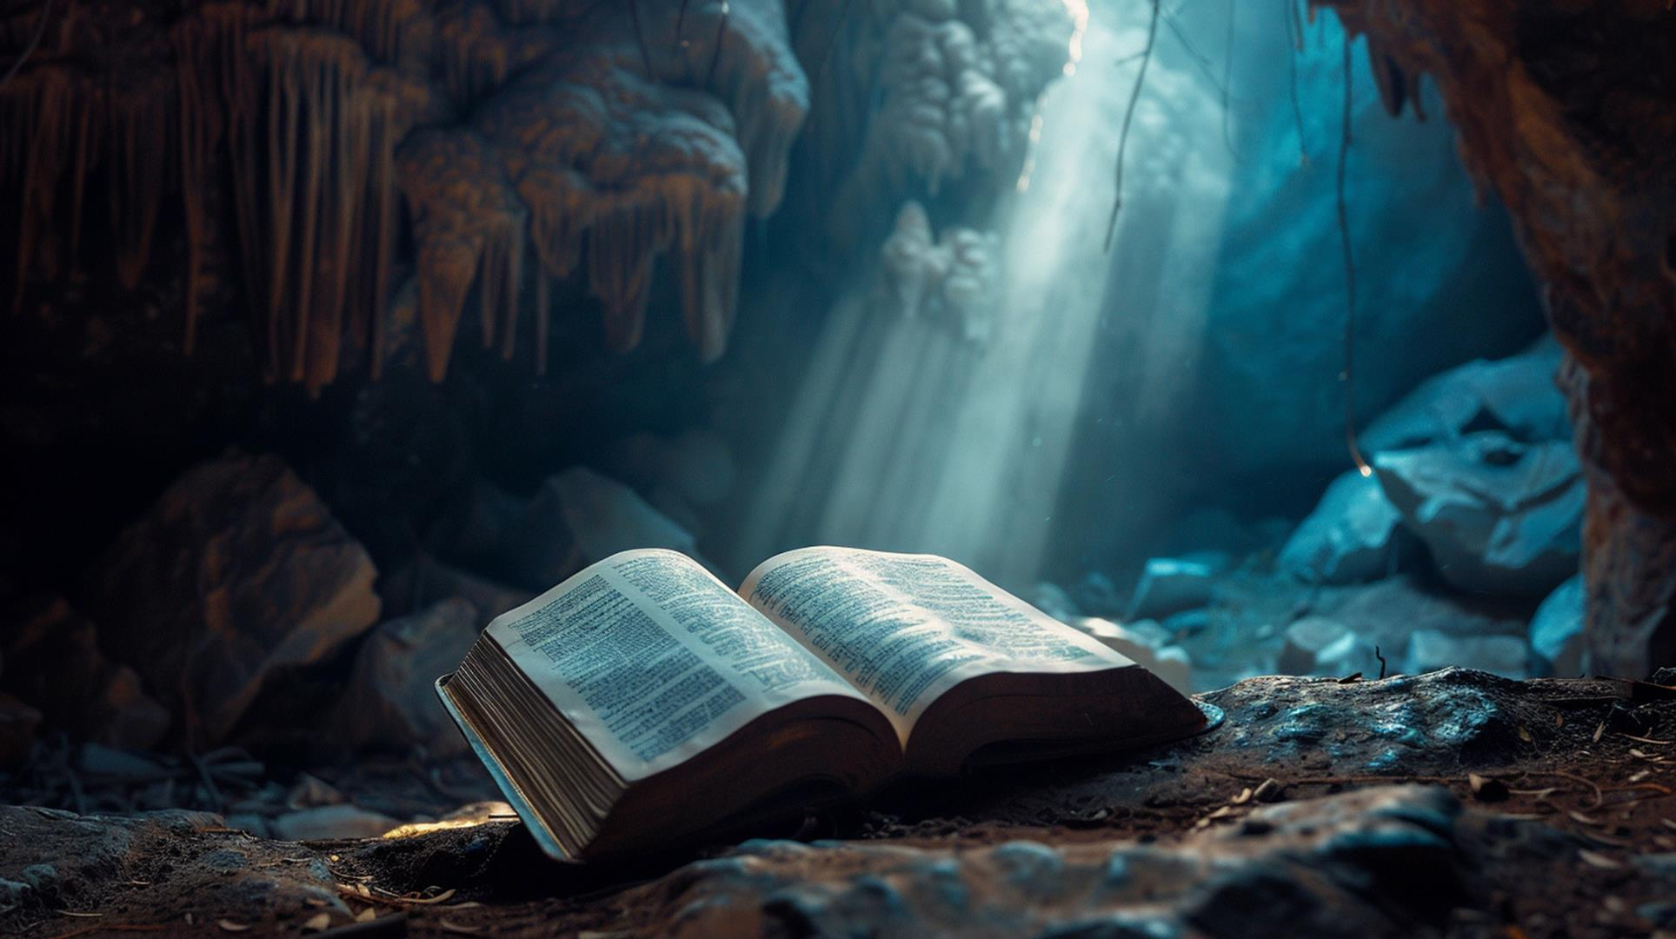
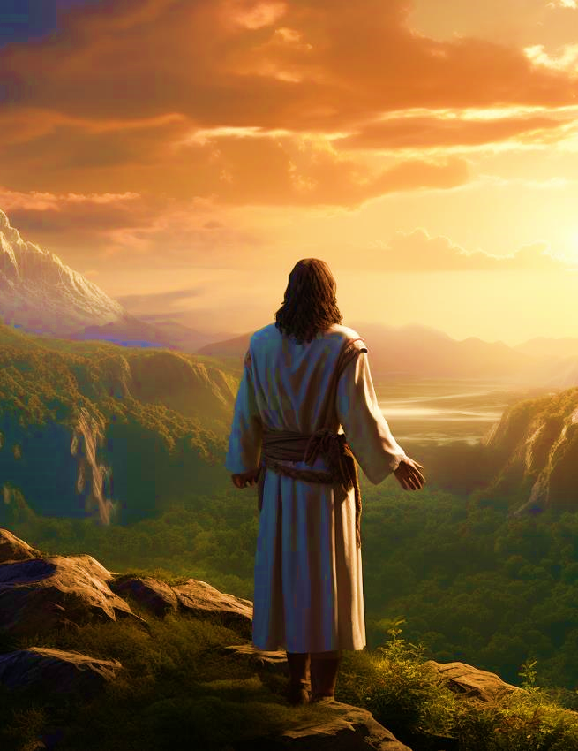
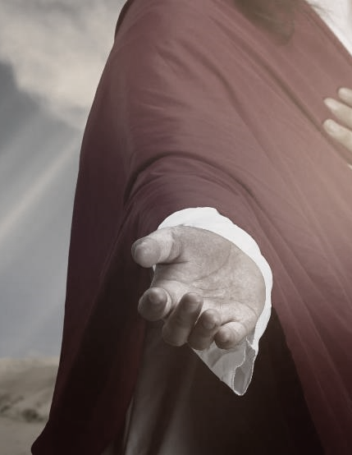
2
EXPLICAR
o aparente paradoxo a respeito de “Deus não mente nem se arrepende”

Slide 10

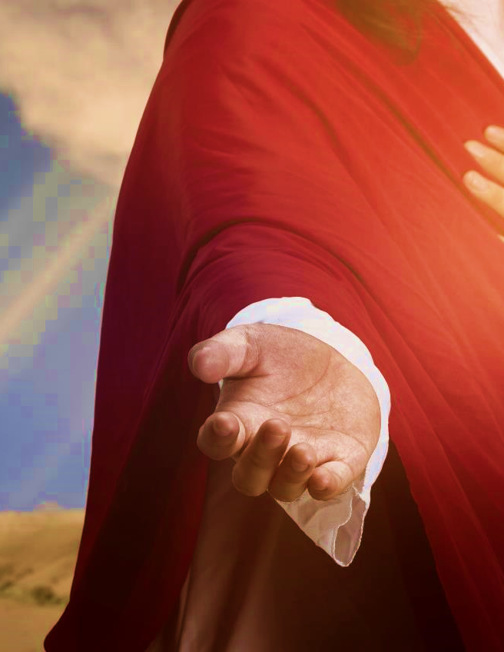

3
AFIRMAR
que as promessas de Deus são infalíveis

Slide 11

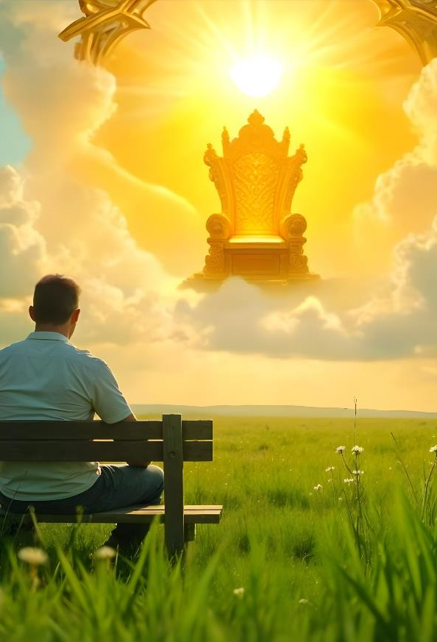
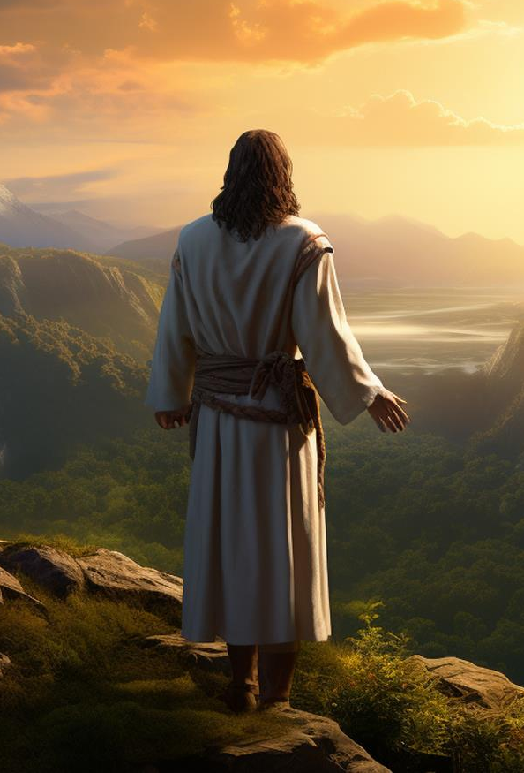

APRESENTAR
EXPLICAR
AFIRMAR
o aparente paradoxo a respeito de “Deus não mente nem se arrepende”
que as promessas de Deus são infalíveis
a doutrina bíblica da infalibilidade de Deus

Slide 12


1
DEUS É INFALÍVEL

Slide 13
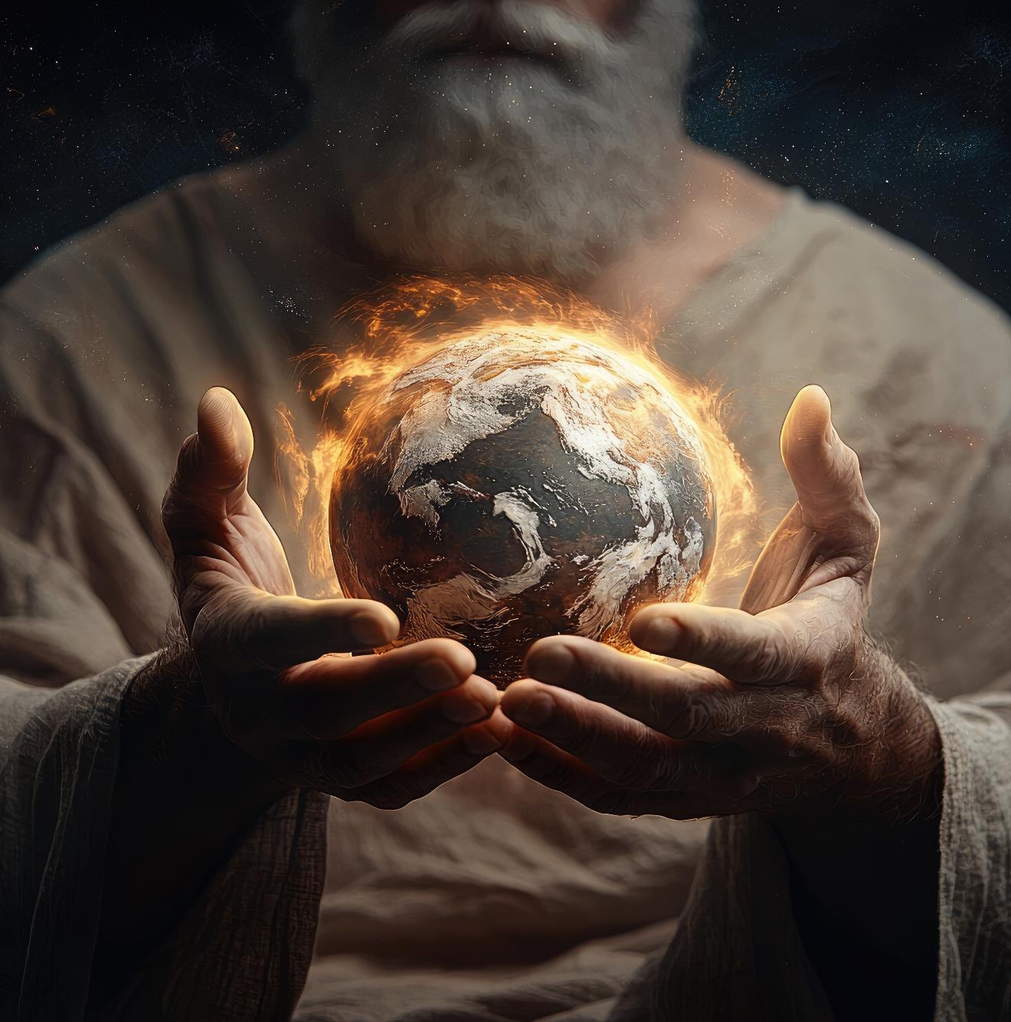

DEUS É INFALÍVEL
1. A infalibilidade de Deus
O Salmo 102 revela a autoridade de Deus, exemplificada pelo seu governo sobre a Criação (v.25). Contudo, o salmista faz o contraste entre Deus e sua Criação; o que há na Criação um dia passará, envelhecerá e mudará, mas o Criador não muda, Ele permanece para sempre (v.26). A imutabilidade de Deus revela que Ele é infalível (v.27).

Slide 14

DEUS É INFALÍVEL
2. Uma promessa infalível
Em 2 Pedro 3, vemos que o apóstolo Pedro tem o propósito de responder à igreja a respeito da suposta demora do retorno do Senhor Jesus. Ele explica que o tempo de Deus é diferente do nosso, pois Ele é o Criador e nós somos as criaturas (v.8).

Slide 15
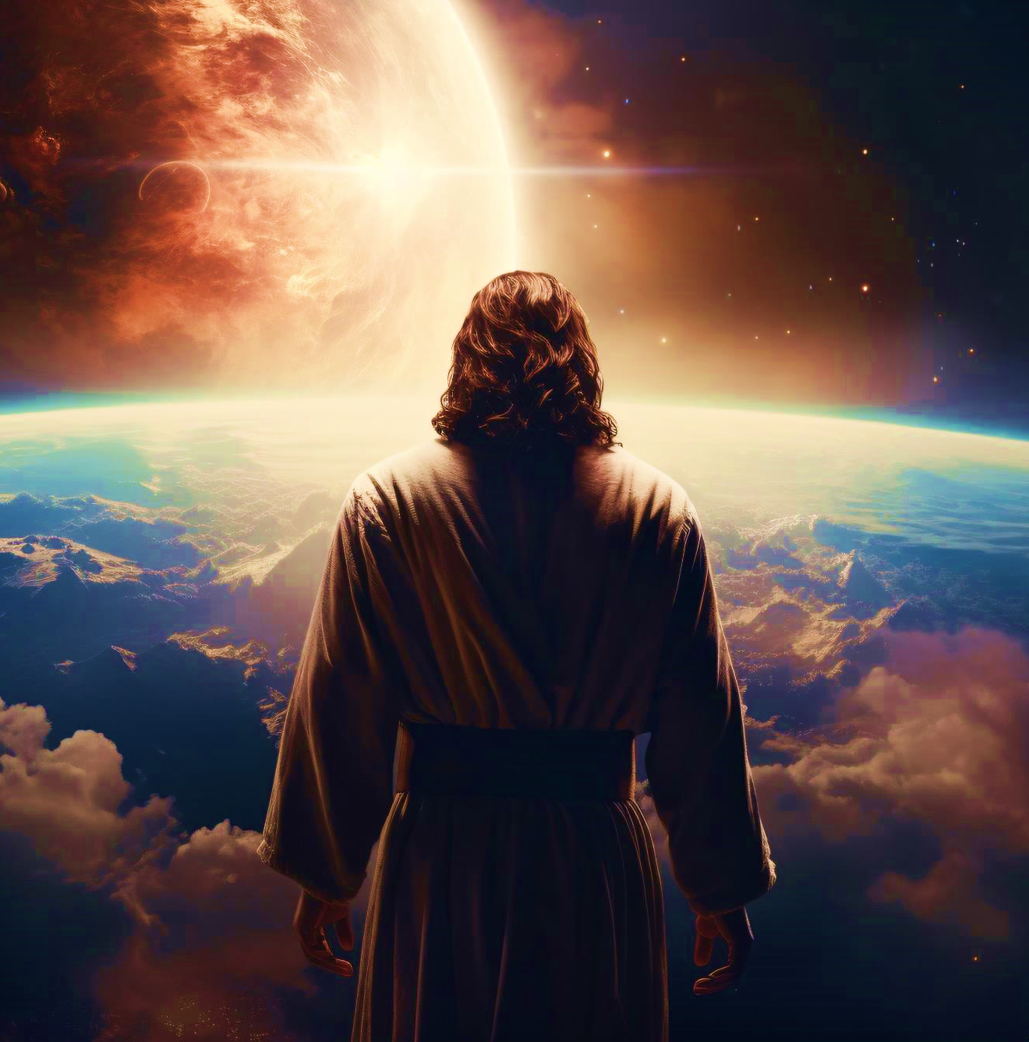
DEUS É INFALÍVEL
2. Uma promessa infalível
O motivo de o Senhor ainda não retornar para nos buscar nada tem a ver com alguma falha em sua promessa, mas por sua longanimidade e bondade, pois não deseja que o ser humano se perca (v.9). Ele é paciente. A promessa de sua vinda é infalível.

Slide 16

DEUS É INFALÍVEL
3. A Palavra infalível de Deus
Ele não esquece nenhuma delas, porque é zeloso para cumprir o que prometeu
(Jr 1.12). Portanto, a Bíblia,
a Palavra de Deus, é a fonte de promessas infalíveis para as nossas vidas.

Slide 17
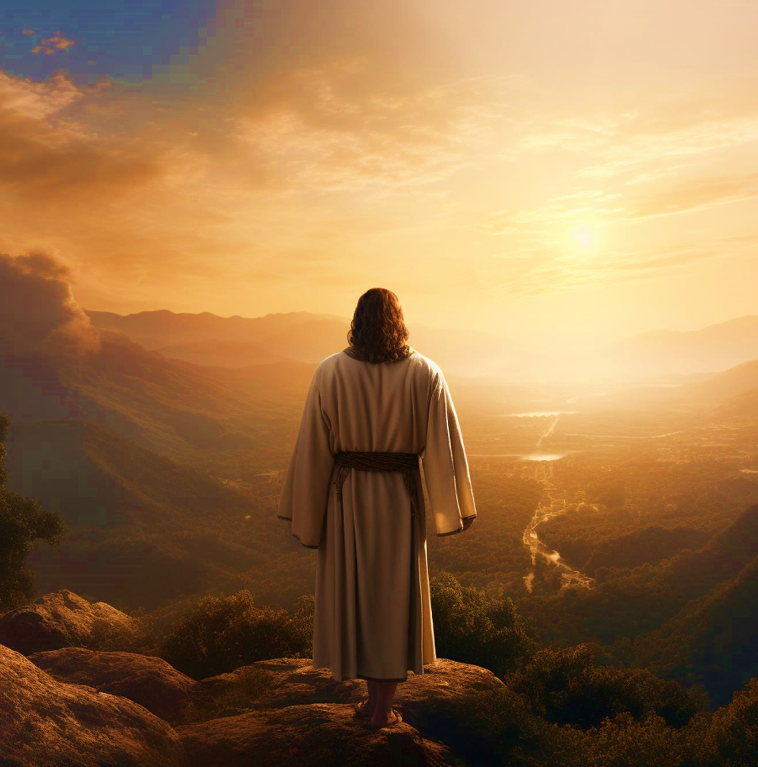
DEUS É INFALÍVEL
Sinopse I
As promessas de Deus são infalíveis porque o nosso Deus não falha.

Slide 18


Slide 19


Slide 20


Slide 21


